Slide 1
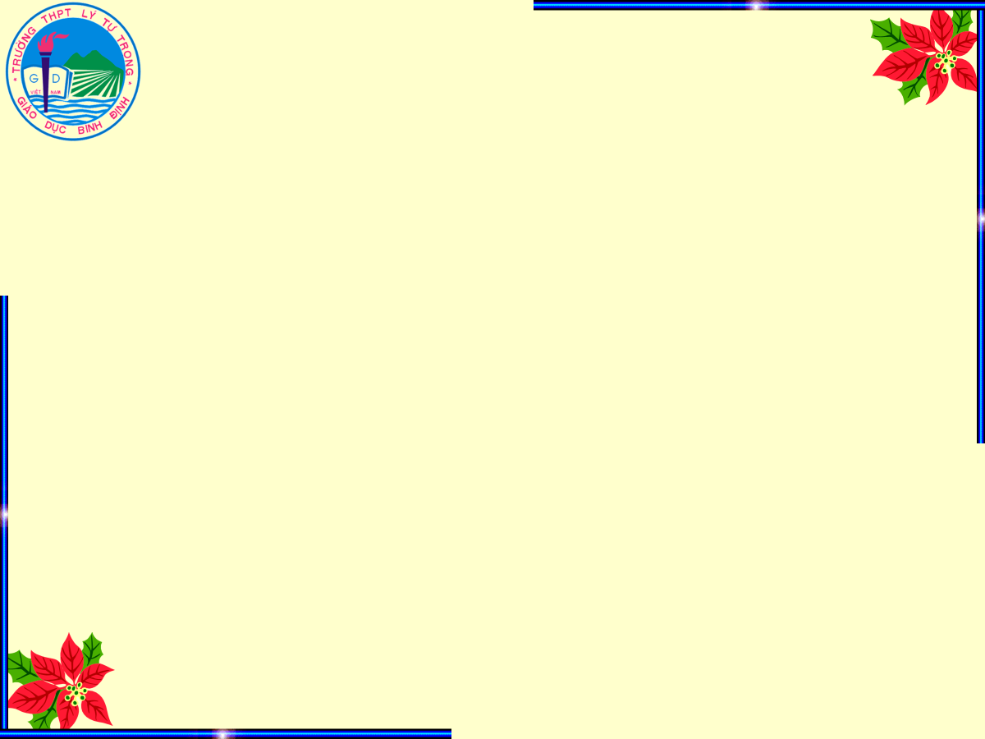
SỞ GIÁO DỤC VÀ ĐÀO TẠO BÌNH ĐỊNH
Trường THPT Lý Tự Trọng
MÔN TIN HỌC 10 SÁCH KNTT (ICT)
CHỦ ĐỀ 5:
GIẢI QUYẾT VẤN ĐỀ VỚI SỰ TRỢ GIÚP CỦA MÁY TÍNH
Tiết PPCT: Tiết 26
BÀI 16
NGÔN NGỮ LẬP TRÌNH BẬC CAO PYTHON
NĂM HỌC: 2024 - 2025
GIÁO VIÊN THỰC HIỆN: HUỲNH THỊ KIM PHƯỢNG

Slide 2
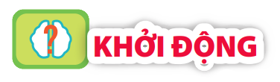

Slide 3
QUAN SÁT CÁC ĐOẠN CHƯƠNG TRÌNH SAU:
01100110 01101001 01010010 00111100 01110001 01110010 01001010 01110010 01100111 00110100 00101101 01110000 01011001 01010010 01001111 01101101 01100001 01010010 01001010 01100010
# Nhập từ bàn phím dãy n số và tính tổng. n=int(input( “ Nhập số tự nhiên n: ”)) s=0 for i in range(n): a=int(input( “Nhập số thứ”+str(i+1)+ “:”)) s=s+a print( “Tổng các số đã nhập là: ”, s)
Ngôn ngữ máy
0013 RESETA EQU %00010011 0011 CTLREG EQU %00010001 C003 86 13 INITA LDA A # RESETA C005 87 80 84 STA A ACIA C008 86 11 LDA A # CTLREG C00D 7E 80 64 STA A ACIA C00D 7E C0 F1 JMP SIGNON
Ngôn ngữ Python
Ngôn ngữ lập trình là gì? Có những loại ngôn ngữ lập trình nào?
Hãy kể tên một số ngôn ngữ lập trình bậc cao mà em biết?
Câu lệnh trong ngôn ngữ nào là dễ hiểu nhất?
Hợp ngữ

Slide 4
PHIẾU HOẠT ĐỘNG SỐ 1
Câu hỏi 1: Lệnh của ngôn ngữ máy và hợp ngữ có đặc điểm gì?
Câu hỏi 2: Lệnh trong ngôn ngữ bậc cao có đặc điểm gì?
Câu hỏi 3: Chương trình viết bằng ngôn ngữ bậc cao có được máy tính trực tiếp hiểu và thực hiện hay không?
Câu hỏi 4: Python có gì khác các ngôn ngữ bậc cao mà em biết?

Slide 5
DỰ KIẾN KẾT QUẢ HOẠT ĐỘNG 1
Câu hỏi 1: Các lệnh viết bằng ngôn ngữ máy ở dạng mã nhị phân, ngôn ngữ hợp ngữ sử dụng một số từ viết tắt (thường là tiếng Anh)
→ Khó trong việc viết và đọc chương trình.
Câu hỏi 2: Lệnh trong ngôn ngữ bậc cao được viết gần với ngôn ngữ tự nhiên.
Câu hỏi 3: Chương trình viết bằng ngôn ngữ bậc cao không được máy tính trực tiếp hiểu và thực hiện.
→Cần được dịch sang ngôn ngữ máy nhờ một chương trình chuyên dụng được gọi là chương trình dịch.
Câu hỏi 4: Python có nhiều điểm khác với NNLT mà em đã biết.

Slide 6
Python là ngôn ngữ lập trình bậc cao ra mắt lần đầu năm 1991.
Một số ưu điểm của Python :
+ Các câu lệnh của Python có cú pháp đơn giản.
Môi trường lập trình Python dễ sử dụng, không phụ thuộc vào hệ điều hành, chạy trên nhiều loại máy tính, điện thoại thông minh, robot giáo dục,…
+ Python có mã nguồn mở.
+ Các thư viện chương trình phong phú ( về trí tuệ nhân tạo, phân tích dữ liệu, kĩ thuật robot,…
Python là ngôn ngữ lập trình được dùng phổ biến trong nghiên
cứu và giáo dục

Slide 7
Ngôn ngữ lập trình bậc cao
Ngôn ngữ lập trình bậc cao có các câu lệnh được viết gần với ngôn ngữ tự nhiên giúp cho việc đọc, hiểu chương trình dễ dàng hơn.
Chương trình viết bằng ngôn ngữ bậc cao cần được dịch sang ngôn ngữ máy nhờ một chương trình chuyên dụng được gọi là chương trình dịch
Python là một ngôn ngữ lập trình bậc cao phổ biến trong nghiên cứu và giáo dục

Slide 8

Nêu quy trình làm việc với một phần mềm?

Slide 9
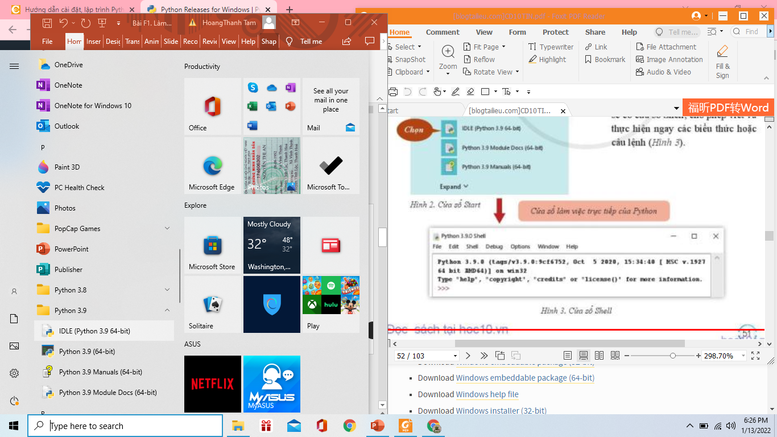
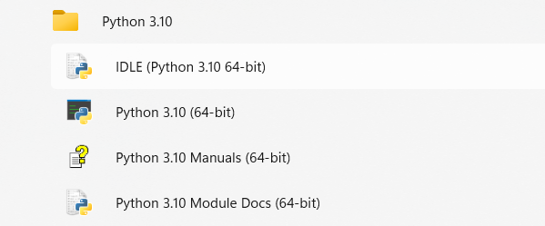
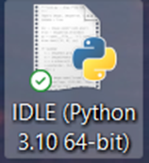
- Khởi động Python
Chọn
Cửa sổ Start

Slide 10
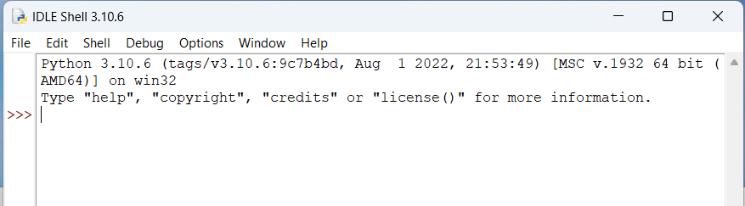
Sau khi khởi động, màn hình làm việc của python có dạng tương tự như sau:
Cửa sổ làm việc trực tiếp của Python

Slide 11
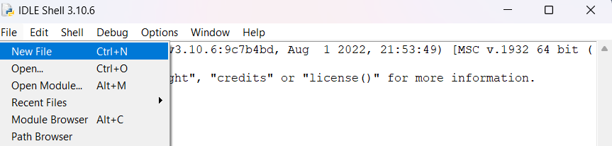
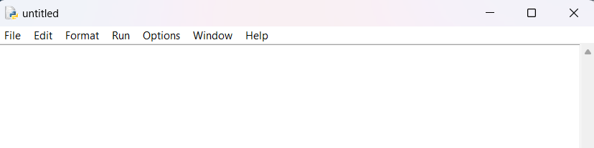
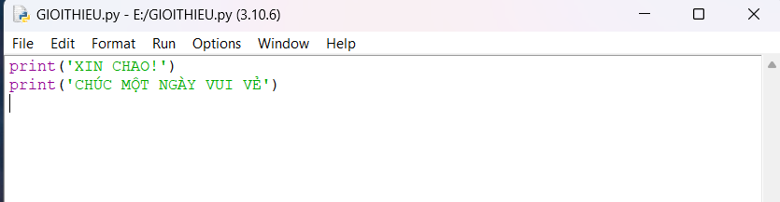
VÙNG SOẠN THẢO
Viết mỗi lệnh một dòng, lệnh luôn đặt sát lề, không tùy tiện dùng phím cách ở đầu dòng lệnh!

Slide 12

2. Môi trường lập trình Python
a) Khởi động Python:
C1: Vào Star chọn Python 3.x… →Sau đó nháy đôi chọn tệp IDLE…
C2: Nháy đôi vào biểu tượng trên màn hình nền Desktop.

Slide 13
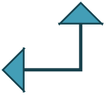
2. Môi trường lập trình Python
b) Chế độ làm việc trong Python:
* Chế độ gõ lệnh trực tiếp
  - Thường được dùng để tính toán và kiểm tra nhanh các lệnh.
  - Cấu trúc: >>> <lệnh python>
* Chế độ soạn thảo:
Dùng để viết các chương trình có nhiều dòng lệnh.
Mở màn hình soạn thảo bằng cách vào File/NewFile

Slide 14
*Chế độ soạn thảo:
Làm việc với chế độ soạn thảo:
B1: Mở màn hình soạn thảo bằng cách vào File/NewFile
B2: Soạn thảo nội dung chương trình
B3: Lưu chương trình: Vào File\Save
B4: Chạy chương trình: Nhấn phím F5 hoặc vào
Run\ Run module
B5: Đóng chương trình: chọn nút lệnh X hoặc vào File\Exit…

Slide 15
Chú ý: Có thể soạn thảo chương trình Python bằng phần mềm soạn thảo văn bản hoặc phần mềm lập trình python như Wingware, Pycharm, Thonny, VisualStudio, …

Slide 16
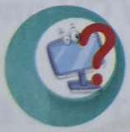
Dấu nhắc chính là con trỏ soạn thảo chương trình Python. Đúng hay sai ?

Slide 17
LÀM QUEN VỚI CÂU LỆNH ĐẦU TIÊN TRONG PYTHON

Slide 18
3. Một số lệnh đầu tiên trong Python
Khi nhập giá trị số hoặc xâu kí tự từ dòng lệnh, Python tự nhận biết kiểu dữ liệu.
Python có thể thực hiện các phép toán thông thường với số, phân biệt số thực và số nguyên.
Lệnh print() có chức năng in dữ liệu ra màn hình, có thể in ra một hoặc nhiều giá trị đồng thời
Cú pháp: print(v1,v2,…, vn)
Trong đó v1, v2,..., vn là các giá trị cần đưa ra màn hình.
Ví dụ: >>>print(‘‘x=’’,3+7)

Slide 19
Việc thực hiện câu lệnh ở chế độ gõ lệnh trực tiếp và chế độ soạn thảo có điểm gì giống nhau, khác nhau?
Giống: đều cho phép soạn thảo chương trình bằng ngôn ngữ Python, hỗ trợ gỡ lỗi, phân tích cú pháp dòng lệnh và thực hiện chương trình.
Khác:Chế độ gõ lệnh trực tiếp thường được dùng để tính toán và kiểm tra nhanh các lệnh, còn chế độ soạn thảo thì dùng để viết các chương trình nhiều dòng lệnh

Slide 20
PHIẾU HOẠT ĐỘNG SỐ 2
1. Kết quả của mỗi lệnh sau là gì? Kết quả đó có kiểu dữ liệu nào?
>>> 12 + 15
>>> “Bạn rất tốt!”
>>> 10 + 7/2
>>> 5//2
2. Lệnh sau sẽ in ra kết quả gì?
>>> print(“13 + 10*3/2 – 3*2 = ”, 13 + 10*3/2 – 3*2)
→Kết quả 27, kiểu số nguyên
→ Kết quả: ‘Bạn rất tốt!’, kiểu xâu kí tự
→ Kết quả: 13.5, kiểu số thực
→ Kết quả là 2, kiểu số nguyên
→ ‘13 + 10*3/2 – 3*2 = ’, 34

Slide 21
Ghi nhớ:
Ngôn ngữ lập trình bậc cao có các câu lệnh được viết gần với ngôn ngữ tự nhiên giúp cho việc đọc, hiểu chương trình dễ dàng hơn
Python là một ngôn ngữ lập trình bậc cao có nhiều ưu điểm như câu lệnh đơn giản, môi trường thuận lợi, thư viện phong phú…
Môi trường lập trình của Python có 2 chế độ: chế độ gõ lệnh trực tiếp và chế độ soạn thảo.
Python có thể tự nhận biết kiểu dữ liệu, không cần khai báo.
Lệnh print() dùng để in dữ liệu ra màn hình, có thể in nhiều giá trị đồng thời.
Cú pháp: print(v1,v2,..vn)

Slide 22
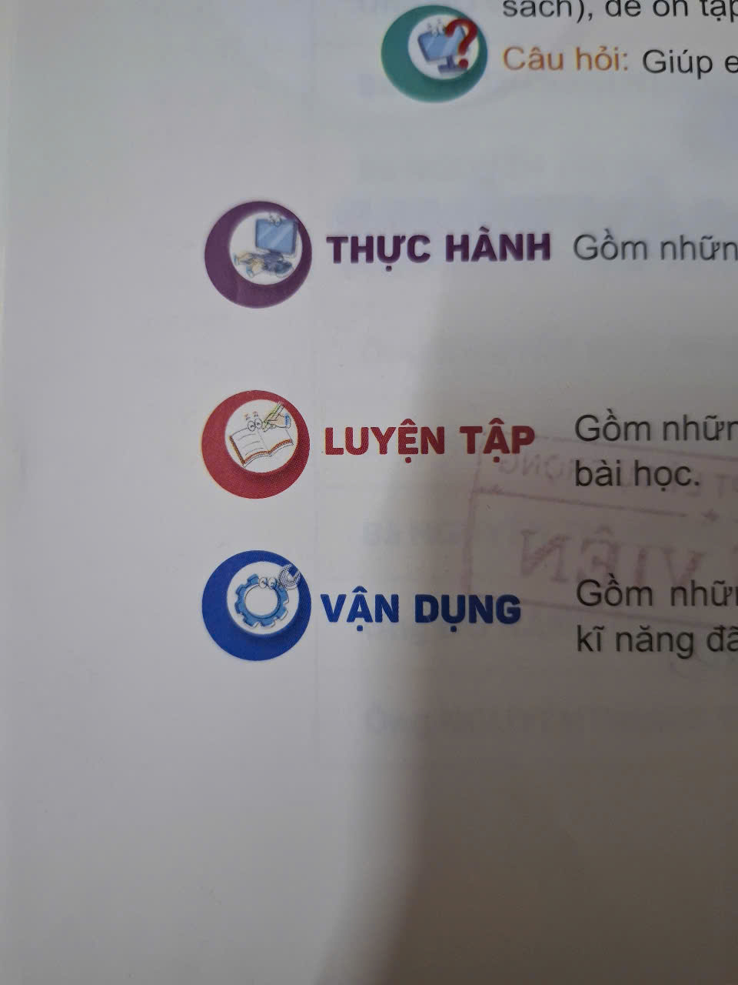
LUYỆN TẬP
1. Giá trị các biểu thức sau trong chế độ gõ lệnh trực tiếp của Python:
10+13
20-7
3x10 - 16
12/5 + 13/6
3. Viết các lệnh in ra màn hình thông tin như sau:
a) 1×3×5×7= 105
b) Bạn Hoa năm nay 16 tuổi
→ 13
→ 13
>>>print(“1×3×5×7=”, 1×3×5×7)
→ Lỗi
→ 4.566666666
>>>print(“Bạn Hoa năm nay 16 tuổi”)
2. Các lệnh sau có lỗi không? Vì sao?
>>> 3 + * 5
>>> “Bạn là học sinh, bạn tên là “Nguyễn Việt Anh” ”
→ lệnh này lỗi vì ko thể có 2 phép toán đặt liên tiếp nhau.
→ lệnh này lỗi vì kí hiệu bao xâu không đúng

Slide 23
THỰC HÀNH
Nhiệm vụ: Sử dụng chế độ soạn thảo chương trình của Python để tạo, nhập và chạy chương trình đầu tiên có tên Bai1.py như sau:
Bai1.py
# Chương trình đầu tiên
# Kí hiệu # là vị trí bắt đầu dòng chú thích lệnh của Python
print(“Xin chào!”)

Slide 24
Hướng dẫn.
Bước 1: Nháy đúp chuột vào biểu tượng của Python để khời động.
Bước 2: Chọn chế độ soạn thảo chương trình của môi trường lập trình Python. Trong môi trường lập trình Python, chọn File/New
Bước 3: Nhập nội dung chương trình như Hình 16,4.

Slide 25
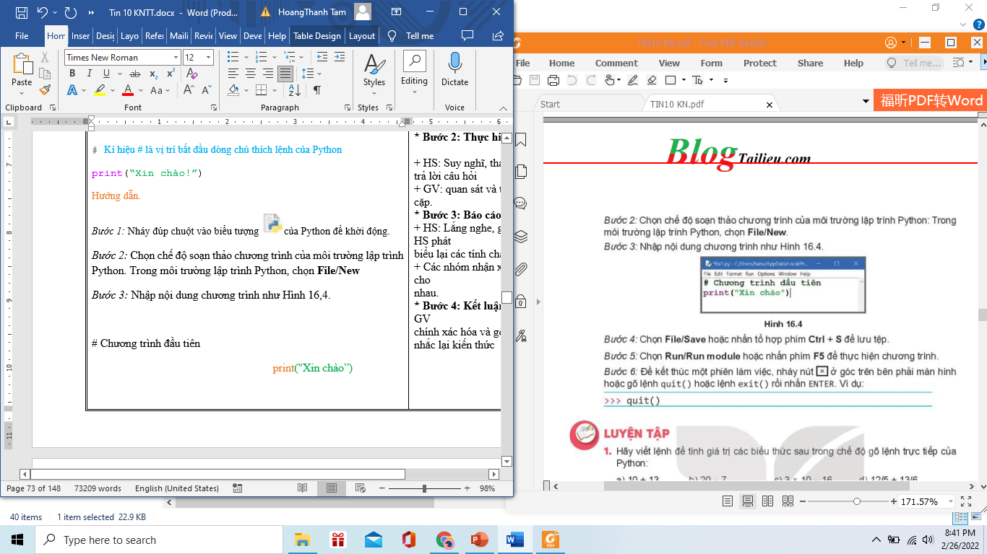

Slide 26
Bước 4: Chọn File/Save hoặc nhấn tổ hợp phím Ctrl + S để lưu tệp.
Bước 5: Chọn Run/Run module hoặc nhấn phím F5 để thực hiện chương trình
Bước 6: Để kết thúc một phiên làm việc, nháy nút [x] ở góc trên bên phải màn hình hoặc gõ lệnh quit() hoặc lệnh exit( ) rồi nhấn ENTER. Ví dụ:
>>> quit()

Slide 27
4. Ngoài cách viết xâu kí tự giữa cặp dấu nháy đơn hoặc nháy kép còn có thể viết giữa cặp ba dấu nháy kép. Nếu một xâu được viết giữa cặp ba dấu nháy kép thì chúng ta có thể dùng phím Enter để xuống dòng ở giữa xâu. Hãy thực hiện lệnh sau và quan sát kết quả:
>>> print("""Không có việc gì khó
Chỉ sợ lòng không bền
Đào núi và lấp biến
Quyết chí ắt làm nên""")
5. Viết chương trình Python in ra màn hình bảng nhân trong phạm vi 10.

Slide 28
CỦNG CỐ
Câu 1 . Ngôn ngữ nào sau đây không phải ngôn ngữ bậc cao?
A. C/C++
B. Assembly
C. Python
D. Java
Câu 2: Trong các câu say đây, những câu nào phù hợp với lí do nên học lập trình? Em học lập trình để?
A. Giỏi tiếng Anh
B. Làm phong phú kiến thức cá nhân
C. Có thể truy cập Internet
D. Sử dụng được các phần mềm văn phòng
E. Điều khiển máy tính giải nhiều loại bài toán sẽ gặp trong thực tế
F. Sau này trở thành chuyên gia trong lĩnh vực tin học

Slide 29
Câu 3. Phần mở rộng nào sau đây là
đúng của tệp Python?
A. python
B. pl
C. p
D. py
Câu 4. Giá trị của biểu thức Python sau sẽ là bao nhiêu?
6 – 6 / 2 + 4 * 5 – 6 / 2
A. 20
B. 20.0
D. 19.0
C. 19
Câu 5. Câu lệnh sau bị lỗi ở đâu?
>>> 3 + * 5
A. 3
B. +*
D. Không có lỗi
C. *
Câu 6: Kết quả sau khi thực hiện lệnh sau là gì?
>>>print(1+ 2 + 3+ 4)
A. 10
B. 15
D. 1 + 2 + 3
C. 1 + 2 + 3 +4

Slide 30

Bài học kết thúc.
Chúc các em học tập vui vẻ!

